Slide 1
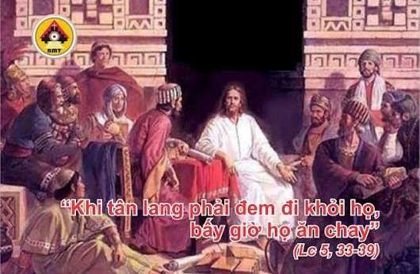

THỨ SÁU TUẦN XXII THƯỜNG NIÊN A

Slide 2
Ca Nhập Lễ
Lạy Chúa, xin thương tôi, vì tôi ân cần kêu van Chúa suốt ngày; Lạy Chúa, vì Chúa nhân hậu, khoan dung và giàu lượng từ bi đối với những ai kêu cầu Chúa.

Slide 3

Bài Đọc 1: 1 Cr 4, 1-5
“Chúa sẽ phơi bày những ý định của tâm hồn”.
Trích thư thứ nhất của Thánh Phaolô Tông đồ gửi tín hữu Côrintô.

Slide 4
Đáp Ca
Tv 36, 3-4. 5-6. 27-28. 39-40
Đáp: Người hiền được Chúa ban ơn cứu độ (c. 39a).

Slide 5
Alleluia: Cl 3, 16a và 17c
Alleluia-alleluia: – Nguyện cho lời Chúa Kitô cư ngụ dồi dào trong anh em; anh em hãy nhờ Ðức Kitô mà tạ ơn Thiên Chúa Cha. – Alleluia.

Slide 6
Phúc Âm: Lc 5, 33-39

Slide 7


Slide 8

DÂNG LỄ

Slide 9
CA HIỆP LỄ
Lạy Chúa, vĩ đại thay lòng nhân hậu Chúa, lòng nhân hậu Ngài dành để cho những ai kính sợ Ngài.

Slide 10
THỨ SÁU TUẦN XXII THƯỜNG NIÊN A

